Slide 1
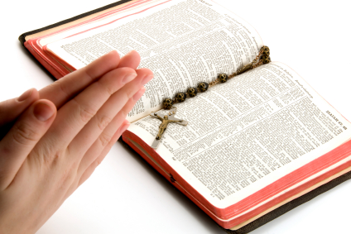
"KHÔNG BIẾT KINH THÁNH
LÀ KHÔNG BIẾT CHÚA KITÔ"
VUI HỌC KINH THÁNH
CHÚA NHẬT II MÙA VỌNG - NĂM A

Slide 2
Hồi ấy, ông Gio-an Tẩy Giả đến rao giảng trong hoang địa miền Giu-đê rằng: "Anh em hãy sám hối, vì Nước Trời đã đến gần."
TIN MỪNG CHÚA GIÊSU THEO THÁNH MATTHÊU

Slide 3
Ông chính là người đã được ngôn sứ I-sai-a nói tới: Có tiếng người hô trong hoang địa: Hãy dọn sẵn con đường cho Đức Chúa, sửa lối cho thẳng để Người đi.

Slide 4
Ông Gio-an mặc áo lông lạc đà, thắt lưng bằng dây da, lấy châu chấu và mật ong rừng làm thức ăn. Bấy giờ, người ta từ Giê-ru-sa-lem và khắp miền Giu-đê,

Slide 5
cùng khắp vùng ven sông Gio-đan, kéo đến với ông. Họ thú tội, và ông làm phép rửa cho họ trong sông Gio-đan.

Slide 6
Thấy nhiều người thuộc phái Pha-ri-sêu và phái Xa-đốc đến chịu phép rửa, ông nói với họ rằng:

Slide 7
"Nòi rắn độc kia, ai đã chỉ cho các anh cách trốn cơn thịnh nộ của Thiên Chúa sắp giáng xuống vậy?

Slide 8
Các anh hãy sinh hoa quả để chứng tỏ lòng sám hối. Đừng tưởng có thể bảo mình rằng:

Slide 9
"Chúng ta đã có tổ phụ Áp-ra-ham." Vì, tôi nói cho các anh hay, Thiên Chúa có thể làm cho những hòn đá này trở nên con cháu ông Áp-ra-ham.

Slide 10
Cái rìu đã đặt sát gốc cây: bất cứ cây nào không sinh quả tốt đều bị chặt đi và quăng vào lửa.

Slide 11
Tôi, tôi làm phép rửa cho các anh trong nước để giục lòng các anh sám hối.

Slide 12
Còn Đấng đến sau tôi thì quyền thế hơn tôi, tôi không đáng xách dép cho Người. Người sẽ làm phép rửa cho các anh trong Thánh Thần và lửa.

Slide 13
Tay Người cầm nia, Người sẽ rê sạch lúa trong sân: thóc mẩy thì thu vào kho lẫm, còn thóc lép thì bỏ vào lửa không hề tắt mà đốt đi."

Slide 14
"KHÔNG BIẾT KINH THÁNH
LÀ KHÔNG BIẾT CHÚA KITÔ"
TRẮC NGHIỆM

Slide 15
1. “Anh em hãy sám hối, vì Nước Trời đã gần đến.” Đây là lời rao giảng của ai?
A
  Đức Giêsu.
B
  Thánh Phêrô.
C
  Thánh Phaolô.
D
  Gioan Tẩy giả.
D
  Gioan Tẩy giả.
Đáp án

Slide 16
2. Ông Gioan Tẩy giả rao giảng lời sám hối tại đâu?
A
  Sông Êuphơrát.
B
  Đền thờ Giêrusalem.
C
  Sông Nin.
D
D
  Cả a và c đúng.
  Hoang địa miền Giuđê.
Đáp án

Slide 17
3. “Nòi rắn độc kia, ai đã chỉ cho các anh cách trốn cơn thịnh nộ của Thiên Chúa sắp giáng xuống vậy?” Đây là lời ông Gioan nói với những ai?
A
  Những người Pharisêu.
B
  Những người Xađốc.
C
  Dân chúng thành Giêrusalem.
D
  Chỉ a và b đúng.
D
  Chỉ a và b đúng.
Đáp án

Slide 18
4. Đây là lương thực của ông Gioan:
A
  Rượu nhạt.
B
  Châu chấu.
C
  Mật ong.
D
  Chỉ b và c đúng.
D
  Chỉ b và c đúng.
Đáp án

Slide 19
5. Ông Gioan nói : Đấng đến sau tôi thì quyền thế hơn tôi, tôi không đáng xách dép cho Người, Người sẽ làm phép rửa cho các anh trong đâu?
A
  Trong thánh thần.
B
  Trong lửa.
C
  Trong dòng sông Giođan.
D
  Chỉ a và b đúng.
D
  Chỉ a và b đúng.
Đáp án

Slide 20
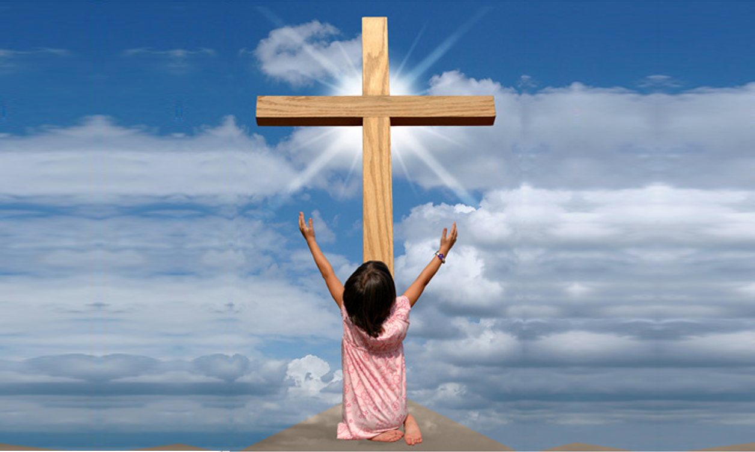
TÌM Ô CHỮ

Slide 21
1
L | Ò | N | G | S | Á | M | H | Ố | I
 | G | I | O | A | N
T | H | Ó | C | M | Ẩ | Y
Á | P | R | A | H | A | M
 |  | N | Ư | Ớ | C | T | R | Ờ | I
 |  |  | G | I | U | Đ | Ê
HÀNG
DỌC
2
3
4
5
6
06. TẠI HOANG ĐỊA MIỀN NÀO, ÔNG GIOAN ĐÃ RAO GIẢNG KÊU GỌI MỌI NGƯỜI SÁM HỐI VÌ NƯỚC TRỜI ĐÃ GẦN ĐẾN?
04. NHỮNG NGƯỜI PHARISÊU VÀ PHÁI XAĐỐC, Ỷ MÌNH LÀ CON CHÁU CỦA AI?
05. ÔNG GIOAN TẨY GIẢ KÊU GỌI MỌI NGƯỜI SÁM HỐI, VÌ ĐIỀU GÌ ĐÃ ĐẾN GẦN?
01. ÔNG GIOAN NÓI VỚI NHỮNG NGƯỜI PHARISÊU VÀ XAĐỐC: CÁC ANH HÃY SINH HOA QUẢ ĐỂ CHỨNG TỎ ĐIỀU GÌ?
03. ĐÂY LÀ NHỮNG HẠT ĐƯỢC THU VÀO KHO LẪM
02. AI ĐÃ RAO GIẢNG TRONG HOANG ĐỊA KÊU GỌI MỌI NGƯỜI SÁM HỐI?

Slide 22
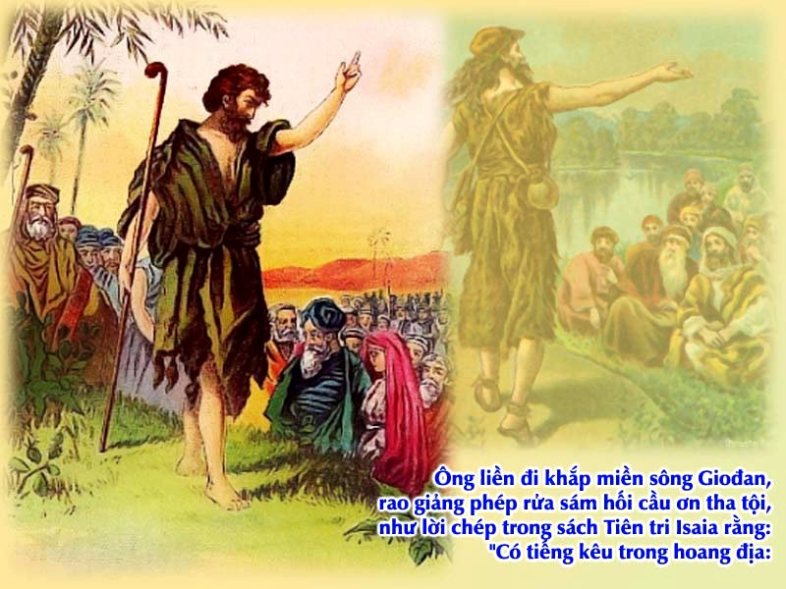

Slide 23
L | Ò | N | G | S | Á | M | H | Ố | I
 | G | I | O | Á | N
T | H | Ó | C | M | Ẩ | Y
Á | P | R | A | H | A | M
 |  | N | Ư | Ố | C | T | R | Ờ | I
 |  |  | G | I | U | Đ | Ê

